Slide 1


Индивидуальный правовой статус медицинского работника: концептуальные основы

Slide 2
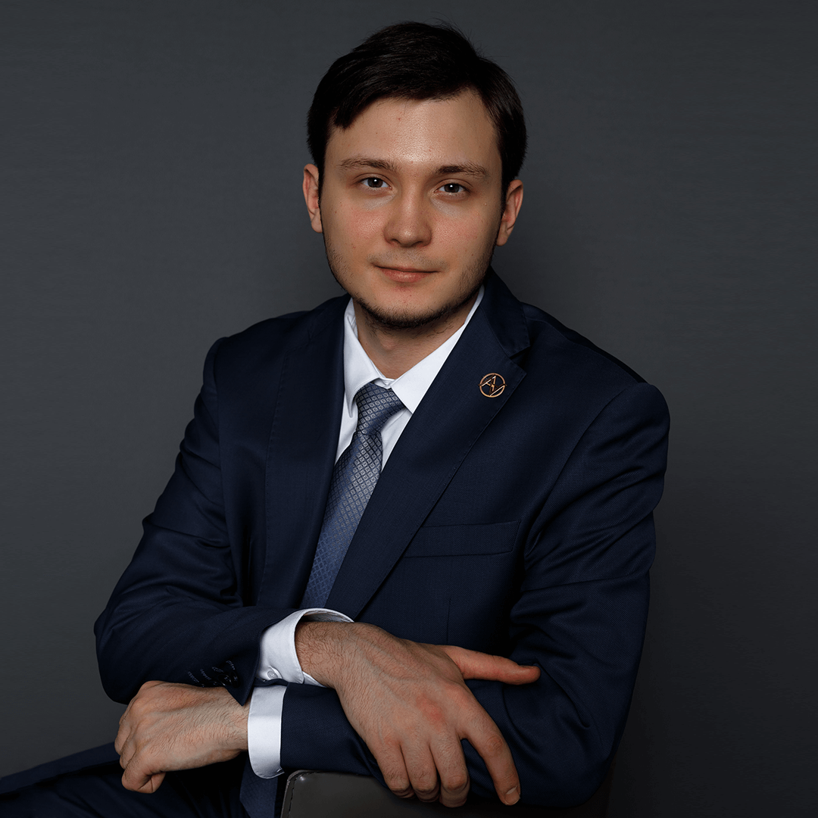
Иван Сергеевич Александров
Адвокат Московской коллегии адвокатов «Аронов и Партнеры»
Член Правого комитета Национальной ассоциации управленцев в сфере здравоохранения (НАУЗ)
Серпуховской вал, д. 21, корп. 1, пом. 7/1
ЭЛЕКТРОННЫЙ АДРЕС
ia@aronovlaw.ru

Slide 3

Комитет по кадрам
Комитет по взаимодействию с органами государственной власти
Комитет цифровых инноваций
Правовой комитет
Комитеты в составе НАУЗ

Slide 4
Элементы индивидуального правового статуса врача
Законодательные нормы об индивидуальном правовом статусе
Регистрация в этом статусе конкретного врача
Возможность заключения с пациентами договоров и оказания медицинской помощи напрямую
Заключение необходимых договоров с медицинскими учреждениями
Обязательное страхование профессиональной ответственности

Slide 5
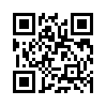
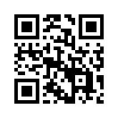
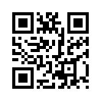
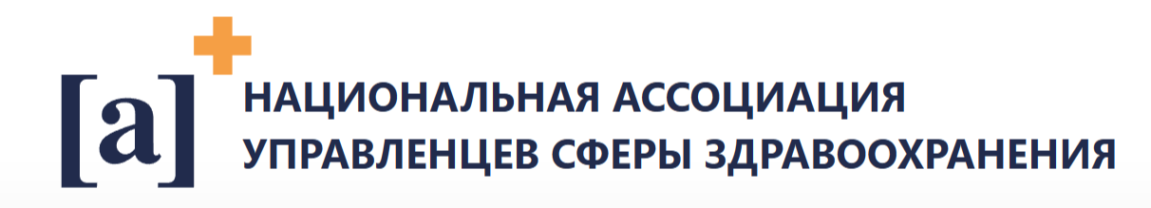
+7 495 235 30 03
mail@auz.clinic
aronovlaw.ru
+7 495 225 76 50
info@aronovlaw.ru
https://auz.clinic/contacts/
ТГ-канал
«Аронов и Партнеры»

Slide 6
СПАСИБО
ЗА ВНИМАНИЕ!

